Slide 1

利用数据分析帮助企业业务
探寻切实可行的企业业务数据分析方法

Slide 2



Slide 3
Outline
企业数据分析面临的问题
如何来做企业业务数据分析
企业业务数据分析实例

Slide 4
企业数据分析面临的问题

Slide 5
企业数据分析面临的问题
没有数据可以用来分析
有数据但是没有数据分析思路
相较于指标分析更希望业务分析

Slide 6
企业数据分析面临的问题
没有数据可以用来分析
什么是数据
如何量化
基础设施欠缺

Slide 7
企业数据分析面临的问题
没有分析思路
难于实施
投入产出
是否有效

Slide 8
企业数据分析面临的问题
相较于单纯的数值指标分析
企业更需要的是对于业务的分析

Slide 9
如何来做企业业务数据分析

Slide 10
如何来做企业业务数据分析
我们希望：
易于实践，可行性强
有一定的通用性可以针对各种业务
有方便易用的工具

Slide 11
如何来做企业业务数据分析
业务建模
业务事件化建模
业务是动态的，是一连串的过程
每个过程的关键动作节点

Slide 12
如何来做企业业务数据分析
所谓事件（Event）
它是 Event、Log、Metric、Fact
唯一锚定一个事件的是事件的时间与他的事件类型
伴随事件是事件发生相关各个实体（Entity）
为什么事件比较指标重要

Slide 13
如何来做企业业务数据分析
事件（Event）的要素
What -- 事件类型
Who -- 产生事件的用户（Entity）
When -- 事件发生的时间
How -- 与事件有关的属性

Slide 14
如何来做企业业务数据分析
事件（Event）
Event
用户
产品
订单
品类

Slide 15
如何来做企业业务数据分析
事件（Event）
具体的表现是一个二维数据
可以与数据科学中的 DataFrame 进行对接
事件 | 时间 | 客户 | 商品 | 类目 | 数量 | 单价 | …
提交订单 | 2016-08-02 15:10 | 小明 | iPhone 6s | 手机 | 2 | 5000

Slide 16
如何来做企业业务数据分析
业务流程梳理
时间建模
采集事件数据
进行数据分析
业务建模

Slide 17
如何来做企业业务数据分析
业务数据分析
多维指标查询
转化率
留存率

Slide 18
如何来做企业业务数据分析
多维指标查询 —— 核心：对比
时间趋势
维度拆解
不同维度

Slide 19
如何来做企业业务数据分析
转化与留存
所有的业务都是为了转化
转化关注创造新顾客，留存关注保留已有客户

Slide 20
如何来做企业业务数据分析
方法论与目标
动与静
个体与总体

Slide 21
企业业务数据分析实例

Slide 22
企业业务数据分析实例
电商行业范例

Slide 23
企业业务数据分析实例
电商行业范例
用户在线购买商品业务流程
浏览挑选
下单&支付
注册&登录
售后服务

Slide 24
企业业务数据分析实例
业务事件建模
事件类型：
浏览首页
浏览列表页
商品搜索
浏览商品详情
用户注册
用户登录
加入购物车
支付订单
确认收货
售后客服

Slide 25
企业业务数据分析实例
数据收集
Web 服务端收集
App 代码埋点
通过分析整理已有的业务数据整理数据

Slide 26
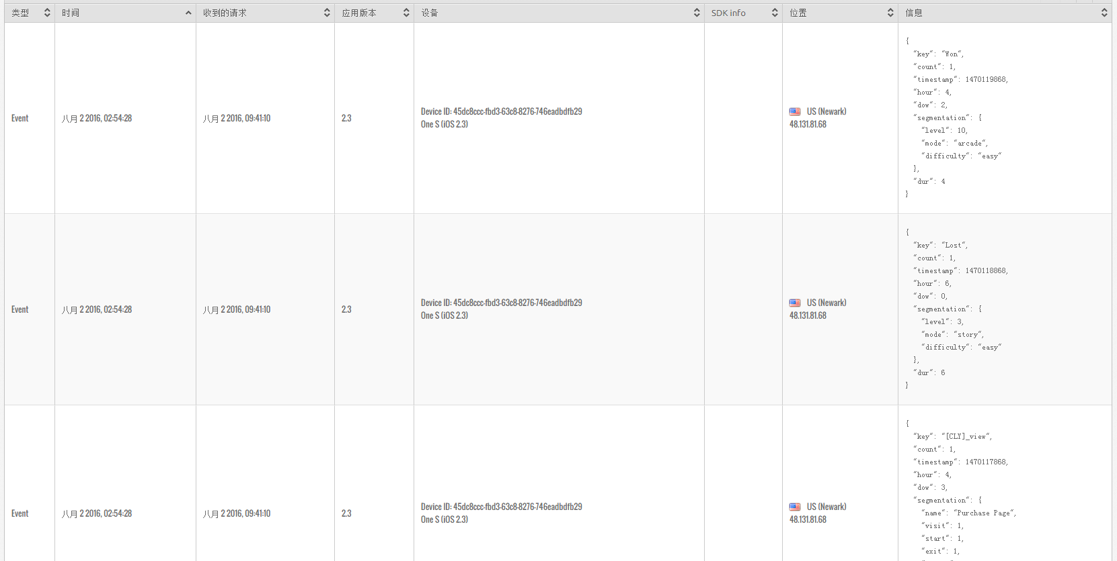
企业业务数据分析实例
数据收集

Slide 27
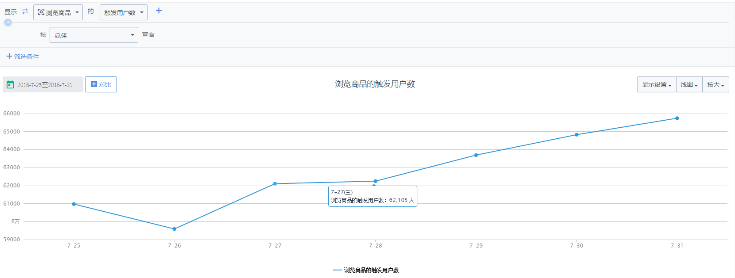
企业业务数据分析实例
多维数据查询

Slide 28
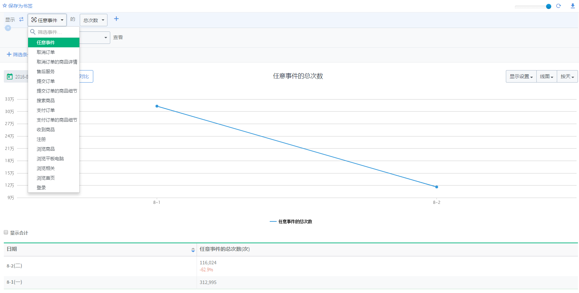
企业业务数据分析实例
多维数据查询

Slide 29
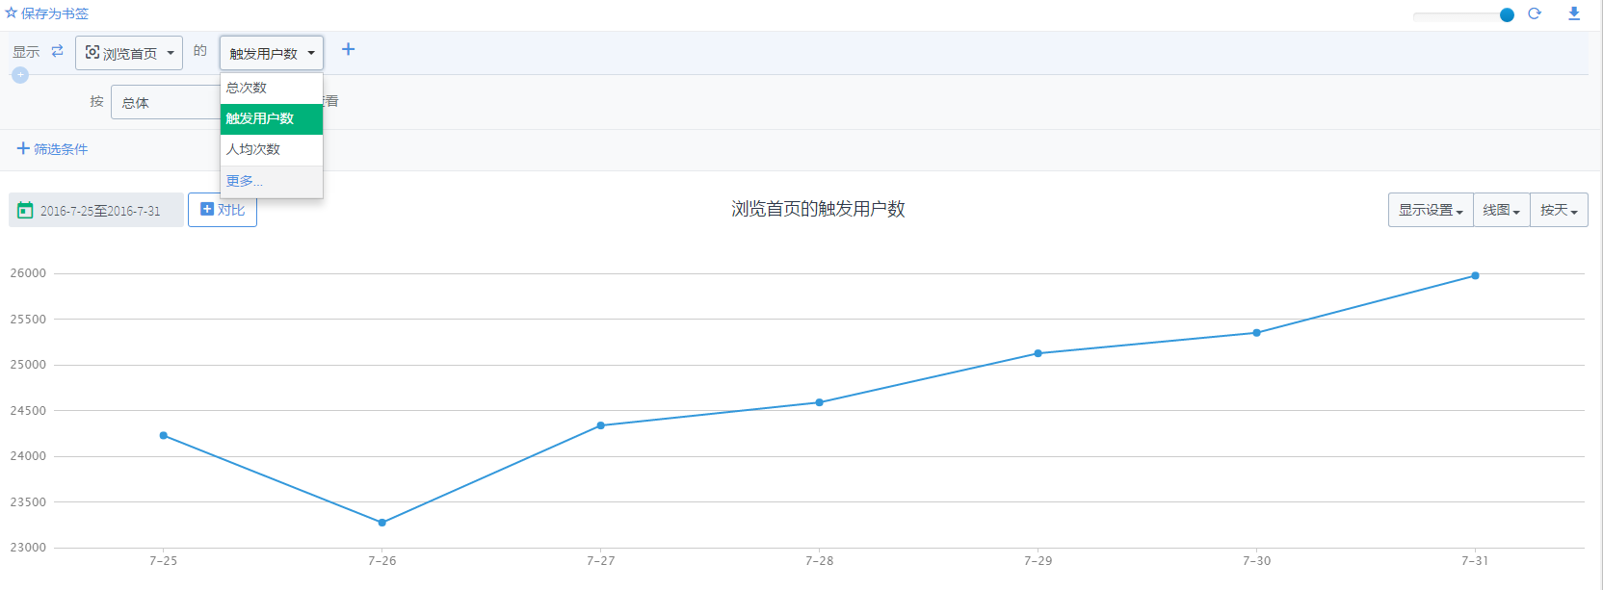
企业业务数据分析实例
多维数据查询

Slide 30
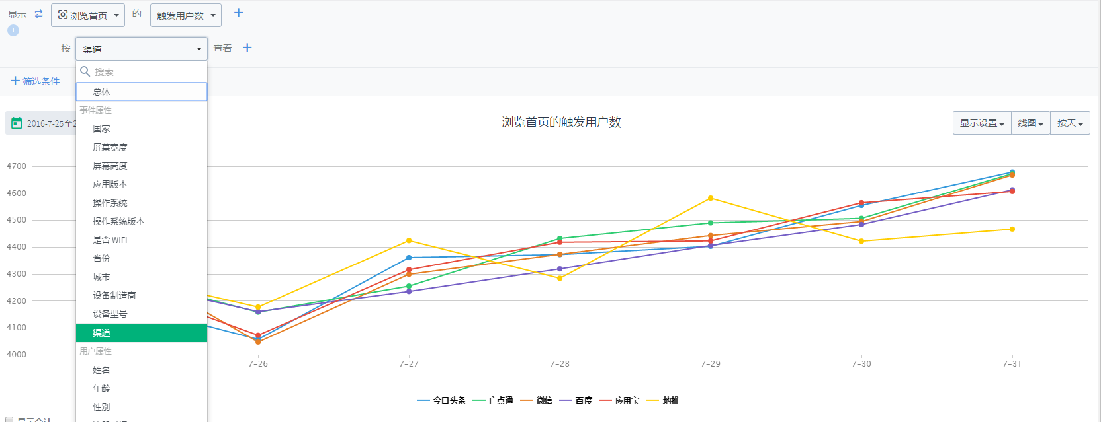
企业业务数据分析实例
多维数据查询

Slide 31
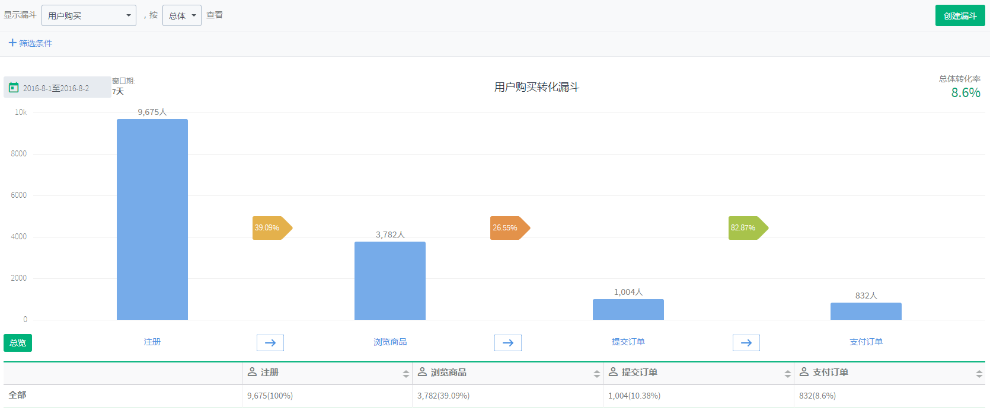
企业业务数据分析实例
转化率

Slide 32
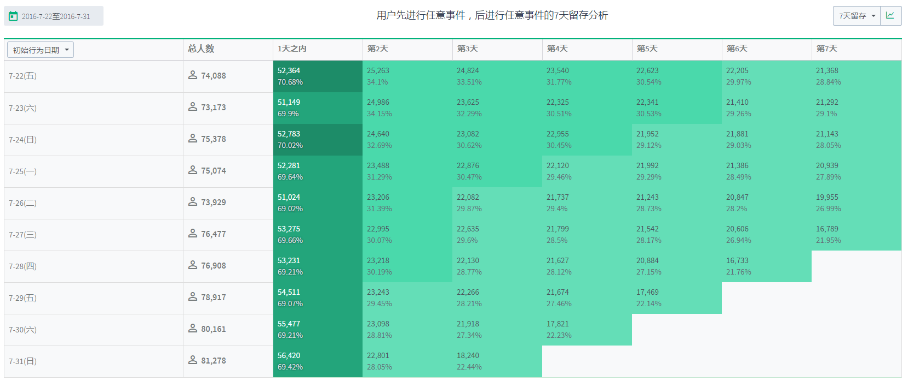
企业业务数据分析实例
留存率

Slide 33
ANY QUESTIONS?

Slide 34
关于我们
Datartisan 数据工匠团队
团队成立于 2014 年
团队数据分析师都有统计学、数据挖掘专业背景
兼具数据科学专业知识，团队在大数据IT技术方面也有深厚的积累
专注于企业实际业务所产生的数据分析需求解决方案提供
让数据分析为客户创造更大的价值是我们的遵旨
秉承工匠精神，务实理性

Slide 35
联系我们
Datartisan 数据工匠
info@datartisan.com
http://datartisan.com

